Slide 1

Assemblea
Ordinaria
2021
parte 1

Slide 2



Assemblea Ordinaria 2021
l’attività
le statistiche
le classifiche
ed altro ancora
buona visione

Slide 3

Nel ringraziarvi
per la vostra partecipazione
vi diamo il benvenuto…
…sperando di non
annoiarvi troppo

Slide 4
Prima di passare all’esame dell’attività 2020, facciamo una
panoramica sull’attuale struttura dirigenziale della nostra Associazione
che al di là della situazione contingente dovuta al Covid, concluderebbe qui il suo
mandato.

Slide 5
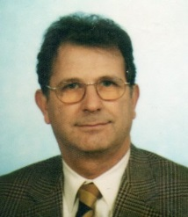
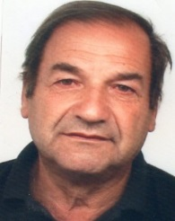
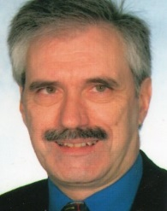

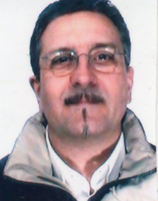
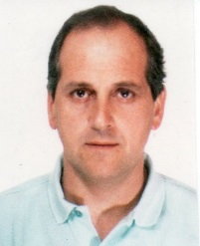

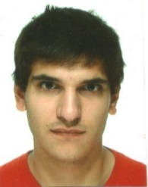
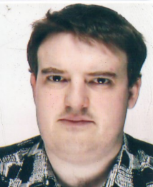
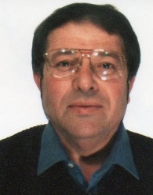
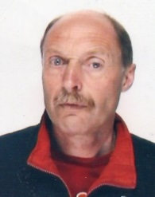
Il Consiglio Direttivo

Slide 6


Stegher Mario
Presidente

Slide 7

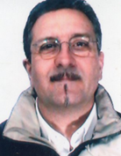






Consiglieri e loro incarichi
Santi Mauro
Mischiatti Mauro
Vice-Presidente
Apparecchiature
Giordano Tino
†
Battisti Luca
Segretario-Cassiere
Software
Sartori Guido
Unterkofler Robert
Apparecchiature
Software
Costa Dario
Zanellati Aden
Apparecchiature
Designazione servizi

Slide 8
L’ attività del Consiglio Direttivo
Nel corso della stagione il Consiglio Direttivo
si è riunito con cadenza mensile, prendendo in esame
le varie problematiche della vita associativa.
Sempre al passo con l’evoluzione tecnologica
il Consiglio Direttivo ha provveduto
anche quest’anno all’acquisto
di nuove apparecchiature
I verbali del Consiglio
sono consultabili nel nostro sito
alla sezione
Area riservata/Pubblicazioni periodiche

Slide 9

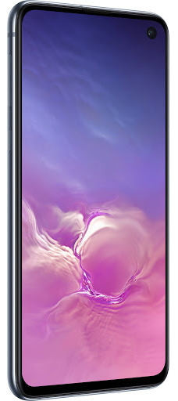
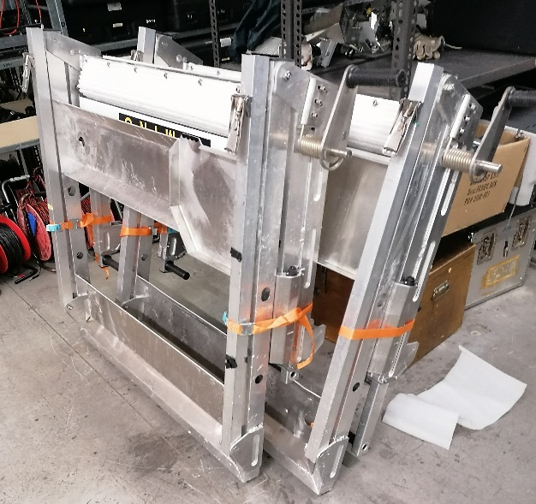
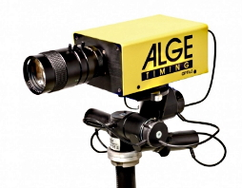
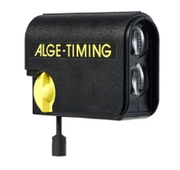


Eccole qui elencate:
1 Fotofinish Alge Optic3
1 Coppia portelloni per parallelo Alge
1 Tabellone Alge videwall 8 moduli
2 fotocellule Alge PR1a
- 2 Stampanti Canon Pixma
- 3 Notebook HP
- 2 Smartphone Samsung

Slide 10
Facciamo ora l’inventario delle principali
apparecchiature che possiamo mettere in campo:
47 Apparecchiature scriventi
37 Scriventini (Timy e similari)
75 Tabelloni fra numerici, grafici e video
6 Orologi di partenza
69 Fotocellule
44 Cancelletti
2 Sistemi fotofinish
4 Sistemi transponder
2 Sistemi piastre per nuoto
Si tratta indubbiamente di un invidiabile
parco apparecchiature che a livello nazionale
ci colloca fra le più fornite Associazioni

Slide 11

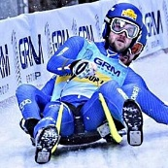

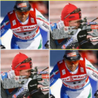

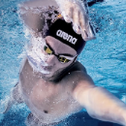
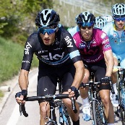
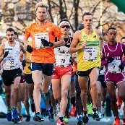

Questa dotazione di primissimo ordine
ci consente di far fronte a qualsiasi
richiesta di cronometraggio, sia locale
che da parte di altre Associazioni,
quando non dalla stessa Federazione.
In ogni caso cercando di offrire
sempre il massimo della qualità

Slide 12

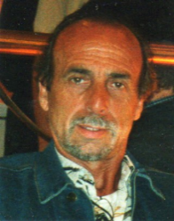
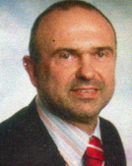
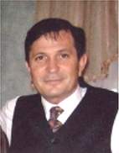
I Revisori del Fondo Comune
Presidente
Alfredo Frasnelli
Membro
Membro
Roberto Goldin
Sergio Miggiano

Slide 13
L’attivita dei revisori
Nel corso della passata stagione
ogni aspetto contabile
dell’Associazione è stato esaminato
accuratamente senza riscontrare
alcuna irregolarità

Slide 14
Giunti gli attuali QUADRI DIRIGENTI
alla fine del loro mandato,
porgiamo loro un sentito ringraziamento per l’impegno profuso e per l’ottimo lavoro svolto nel corso del quadriennio
testè conclusosi.

Slide 15
Visti i
QUADRI DIRETTIVI
andiamo a scoprire
perlomeno
numericamente
anche
il resto della truppa

Slide 16
La nostra ASSOCIAZIONE
al gran completo
98
Ufficiali
38
Benemeriti
38
Allievi

Slide 17
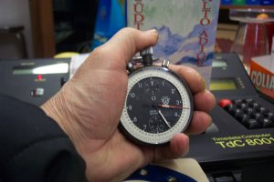
In totale l’Associazione può quindi
attualmente contare su
174
cronometristi in attività
fra ufficiali, Benemeriti e allievi
ma consultando gli archivi scopriamo che ben
611
cronometristi hanno almeno per una volta
tenuto in mano un cronometro
per la FICr altoatesina

Slide 18

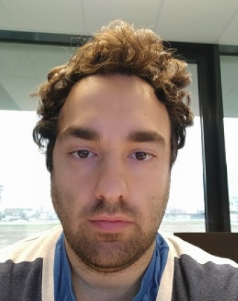
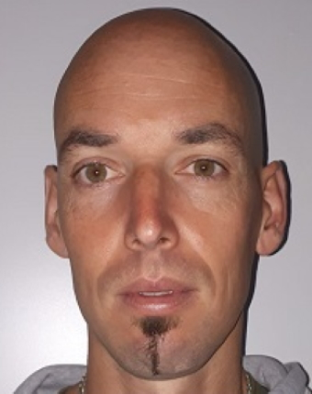
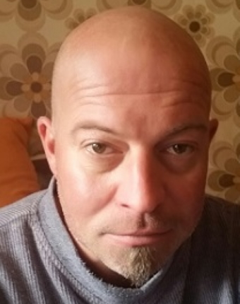
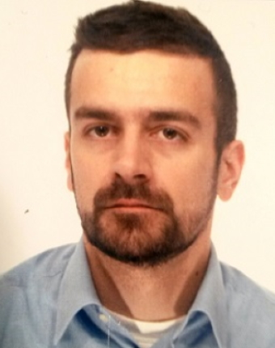
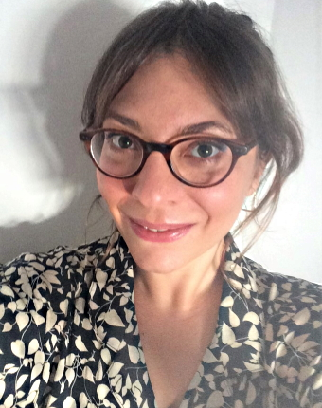
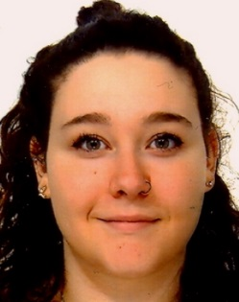
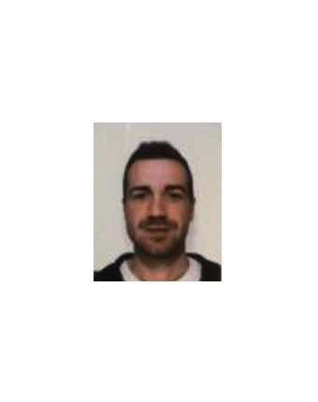

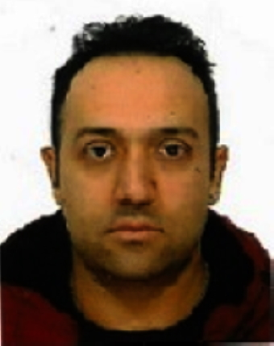
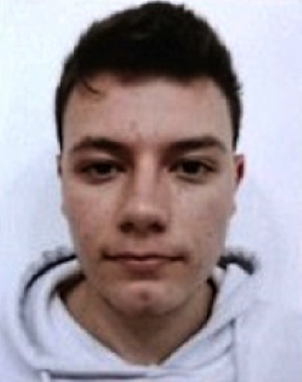
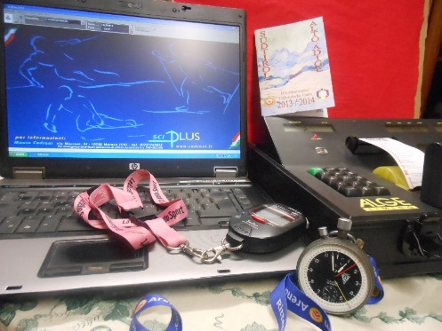
NEW ENTRY
Nel corso della passata stagione
è stato tenuto un corso
per Allievi Cronometristi,
grazie al quale la nostra famiglia
è aumentata
di 10 unità.
Non limitatevi a segnare il
TEMPO
ma usate il
TEMPO
per lasciare il vostro segno!!!
A tutti diamo il benvenuto,
con un auspicio:
Facciamo
la loro conoscenza
Perna Giuliana
Buono Carlo
Gruener Michael
Amante Gabriele
Caruso Roberta
Mattolin Nicola
Debiasi Paolo
Andoni Sofia
Crisci Luigi
Lombardi Antonino

Slide 19

E adesso parliamo di
www.crono.bolzano.it
la voce ufficiale di

Slide 20
Sette anni orsono venne realizzato il sito
come vetrina della nostra attività e
soprattutto con la funzione
di pubblicare le classifiche
delle gare da noi
cronometrate

Slide 21
A causa del Covid 19
nella passata stagione per la prima volta
si è dovuto riscontrare un
sensibile calo dei visitatori
causato dalla drastica
riduzione delle gare e quindi
delle classifiche pubblicate

Slide 22
visitatori annuali 2014-2020
171.837
151.558
124.155
122.135
98.395
64.319
36.057
+78.38
+52.97
+26.18
+22.07
+13.38
-28.92
2014
2015
2016
2017
2018
2019
2020

Slide 23
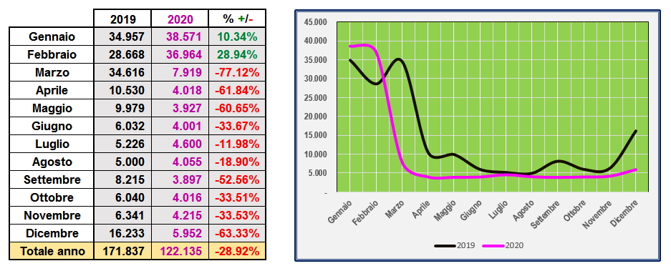
Confronto accessi mensili 2019-2020

Slide 24
Nonostante questo calo
Il totale degli accessi al
31.12.2020
ha raggiunto la quota di
768.456
fine parte 1

